Slide 1
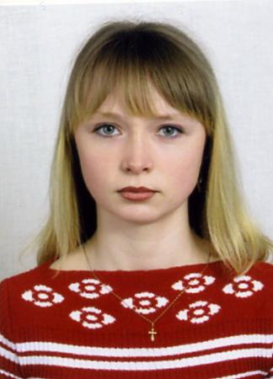
Король Тетяна Миколаївна
Закінчила Дубенський коледж РДГУ у 2006 році
Закінчила Рівненський Державний Гуманітарний Університет у 2010 році
З 2005 року працюю вчителем початкових класів у Передмірській ЗОШ І-ІІ ст.
Стаж роботи – 11 років
І кваліфікаційна категорія

Slide 2
Педагогічне кредо
Учитись важко, а учить – ще важче.
Але не мусиш зупинятись ти.
Як дітям віддаси усе найкраще,
То й сам сягнеш нової висоти.

Slide 3
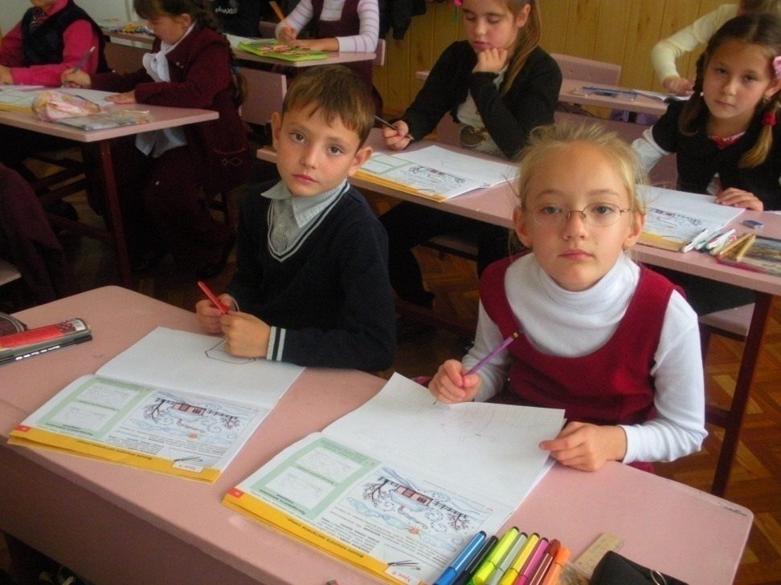
Проблема, над якою працюю
“Розвиток творчих здібностей молодших школярів в процесі навчання шляхом впровадження інноваційних технологій”

Slide 4
Мої завдання:
1.Визначати психолого – педагогічні особливості дітей з творчими здібностями
2.Створювати ситуації,що сприяють творчій активності та спрямованості учнів.
3.Розвивати уяву, асоціативне мислення,
здатність розуміти закономірність.
4.Розвивати прагнення постійно
вдосконалюватися.
5.Створювати “ ситуацію успіху ”.

Slide 5
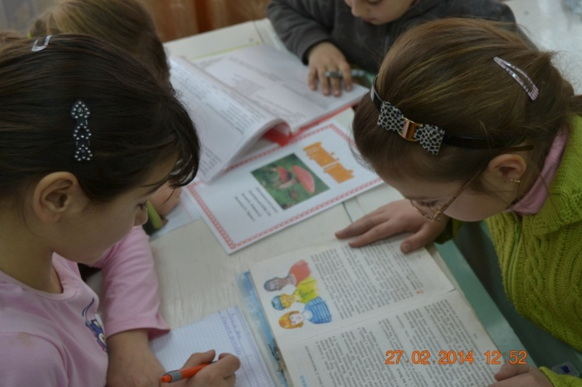
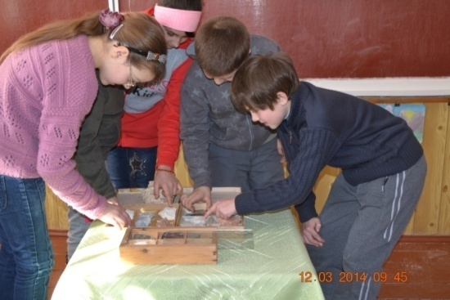
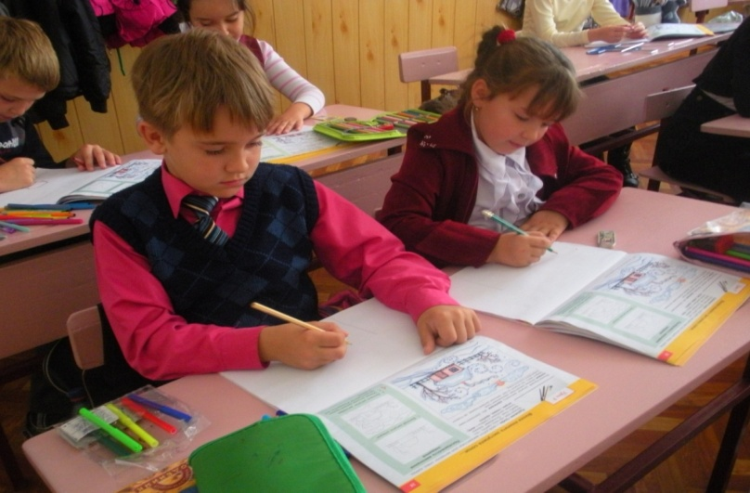
Шляхи вирішення проблеми, над якою працюю
Будуючи свої уроки,насамперед:
Передбачаю розв’язання різноманітних
творчих завдань.
2. Спрямовую учнів на пошукові види робіт
3. Створюю проблемні ситуації
(Вирішення проблемних ситуацій формує мислення)
4. Залучаю до роботи на уроці всіх учнів, забезпечую участь кожного з них у групових, парних та колективних формах роботи
Результативність роботи в колективі залежить від діяльності кожного…
5.Використовую інтерактивні методи навчання, які одночасно вирішують три основні задачі:
пізнавальну
комунікативно – розвиваючу
соціально-орієнтаційну
6. Особливе значення надаю дидактичним іграм.
У дітей розвивається: - самостійність у мисленні - творчі задатки - кмітливість і винахідливість

Slide 6
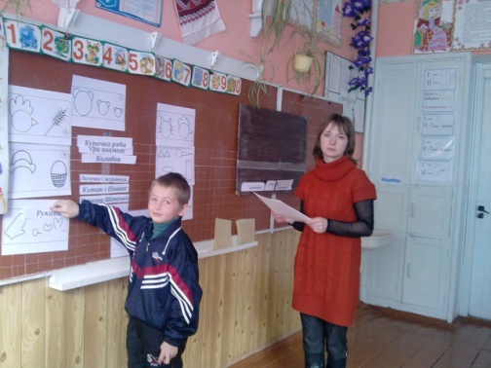
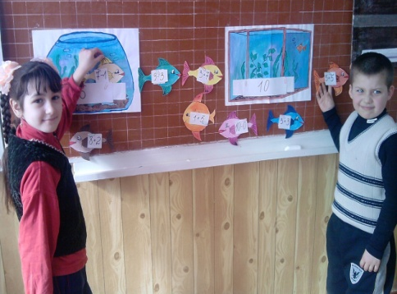
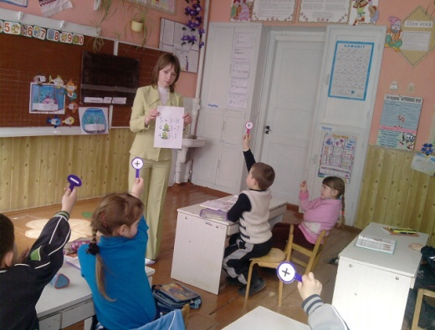
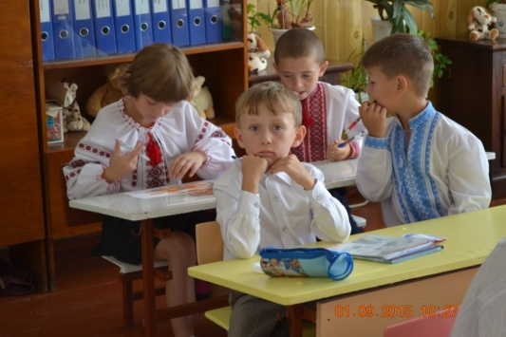
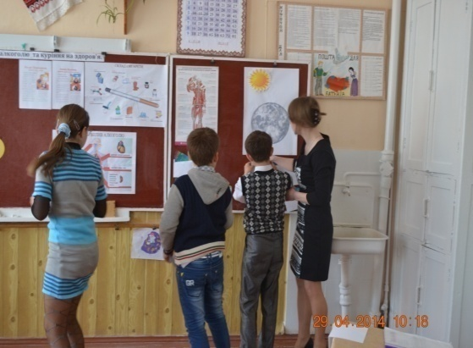
Дидактичні ігри
Рибалка
Відгадай казку
Забий гол
Встав знак
Мовчанка
Бігунець ...
Назви правильно

Slide 7
Мовленнєві ігри
Забий гол
День і ніч
Небо і земля
Розсипані букви
Упіймай звук...

Slide 8
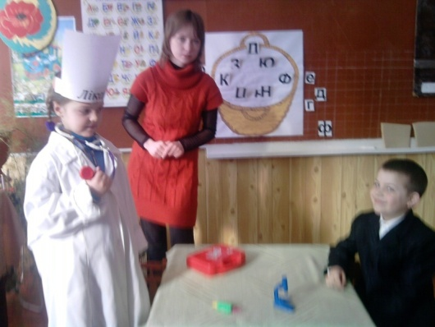
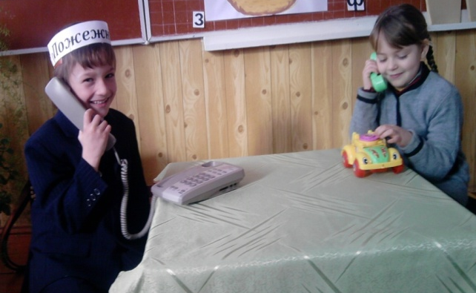
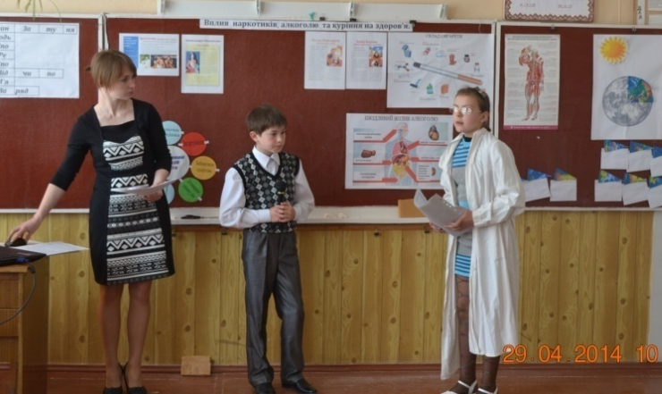
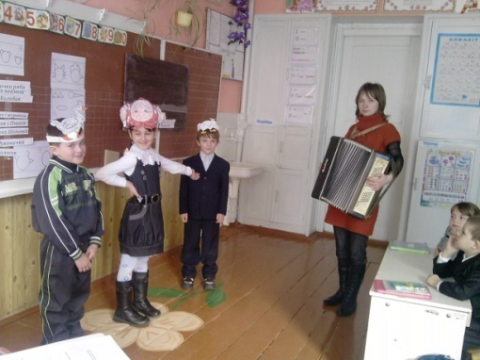
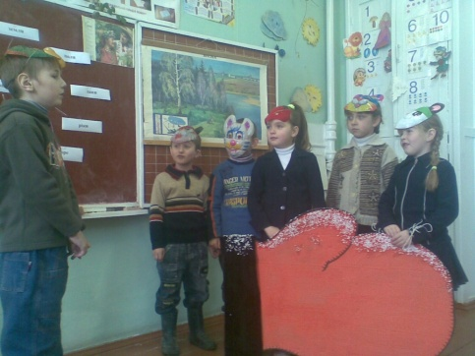
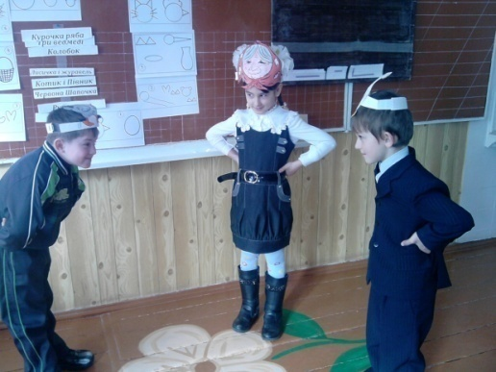
Сюжетно-рольові ігри
У лікаря
Пожежники
Магазин...
Ми експерти
Інсценізації
Годинник

Slide 9
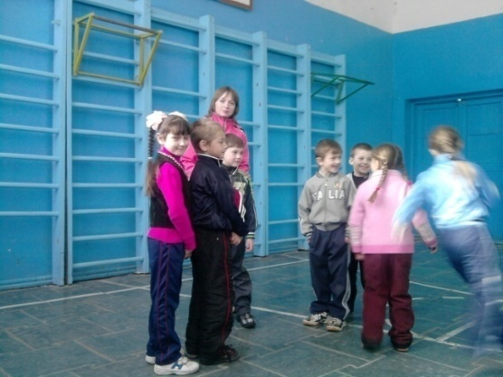
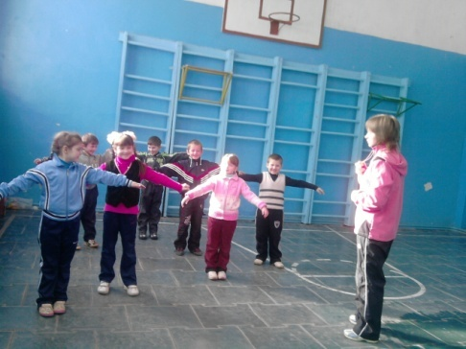
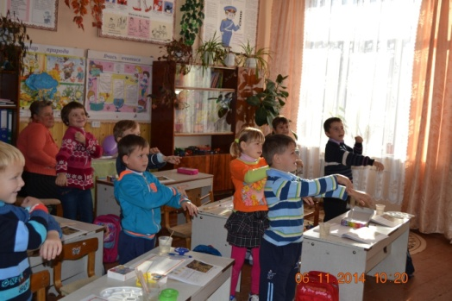
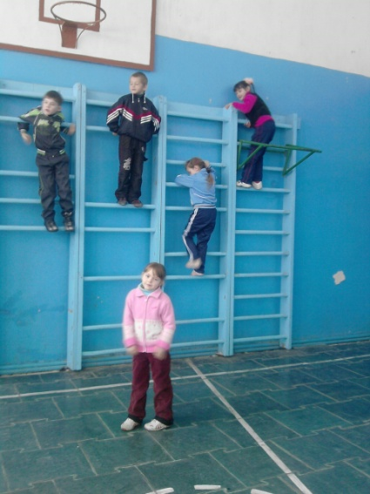
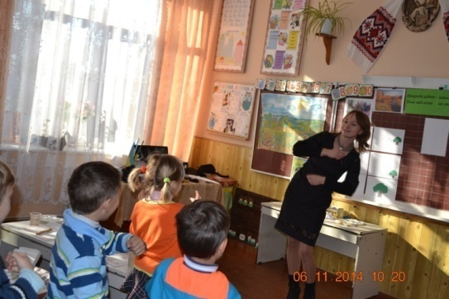
Рухові ігри
Третій зайвий
Совонька
Клас
Бузьки
Вовк і гусенята
Білки, жолуді, горіхи
Нитка й голка

Slide 10
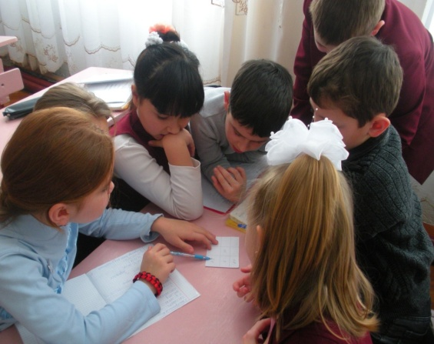
Велику увагу приділяю
інтерактивним технологіям,
адже вони сприяють:
створенню комфортних умов навчання;
вироблення в учнів відчуття своєї успішності;
побудові продуктивного освітнього процесу.

Slide 11
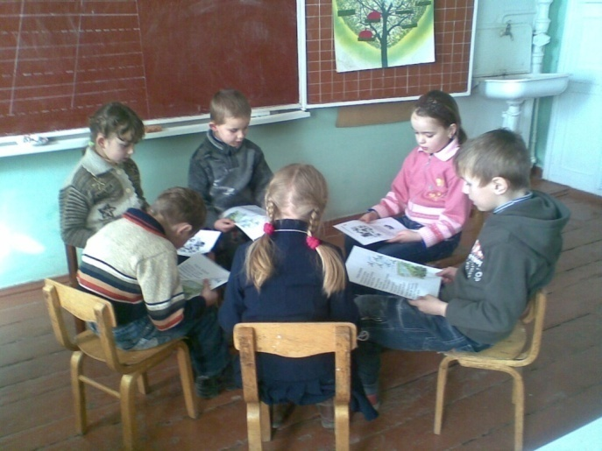
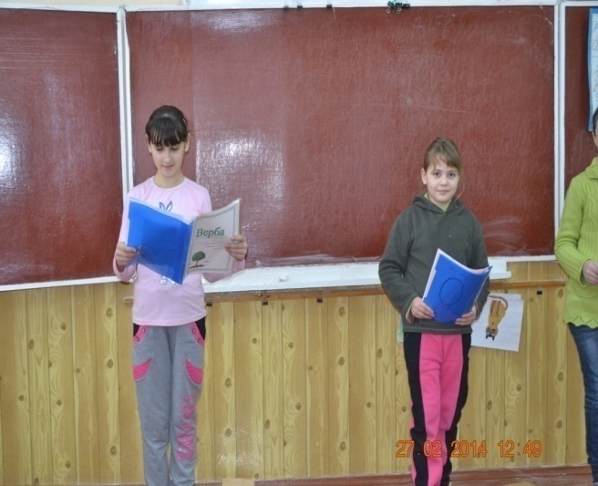
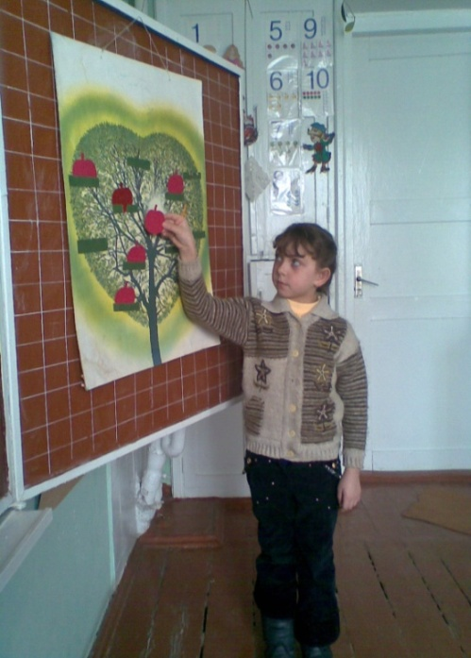
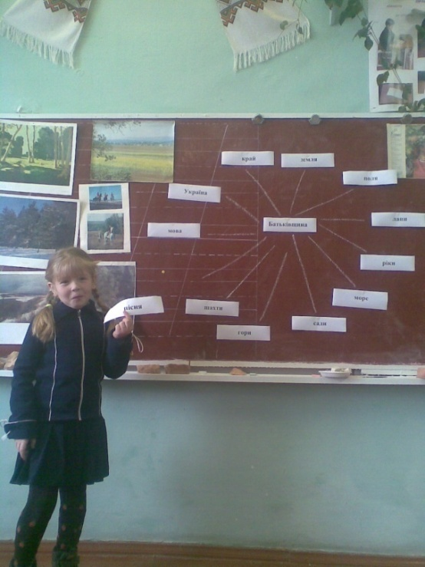
Навчаючи вчусь
Дерево рішень
Асоціативний кущ
“Гаряча картопля”

Slide 12
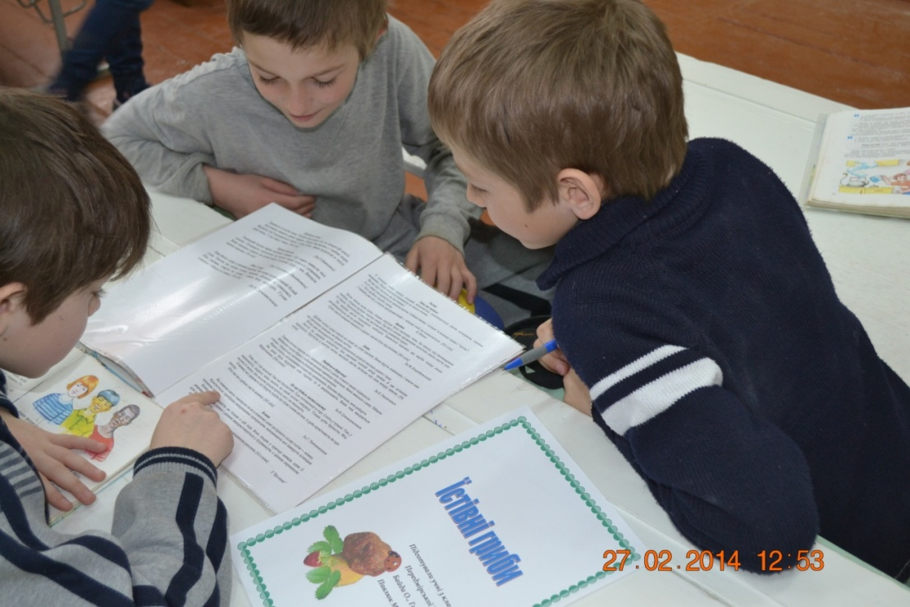
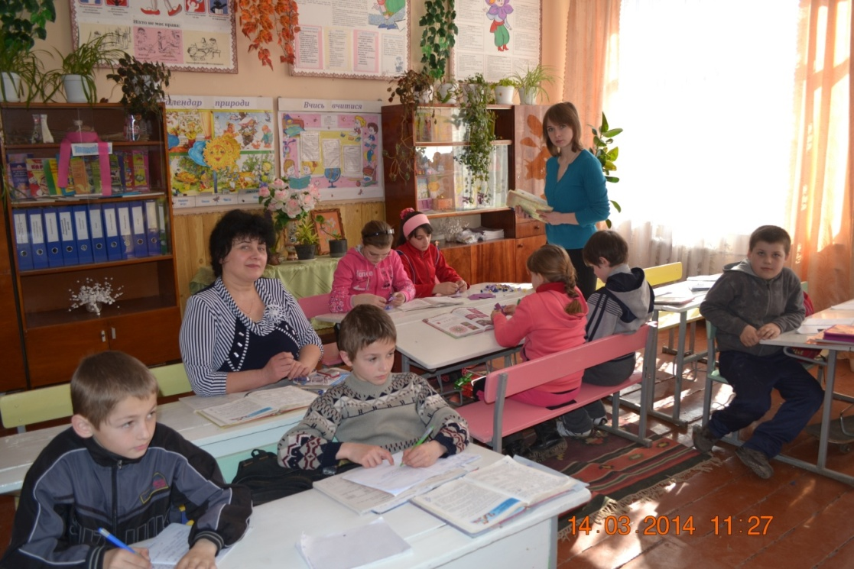
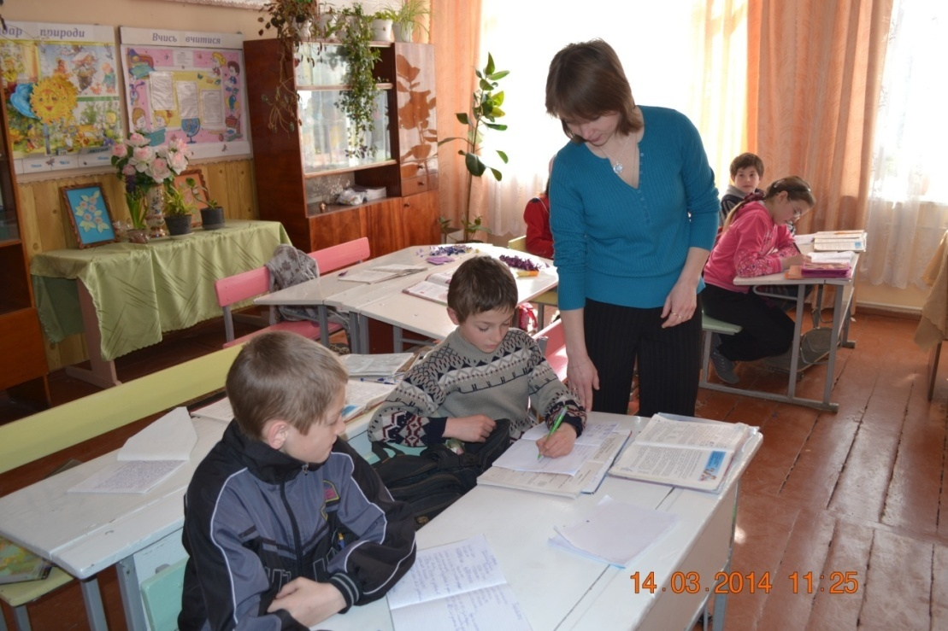
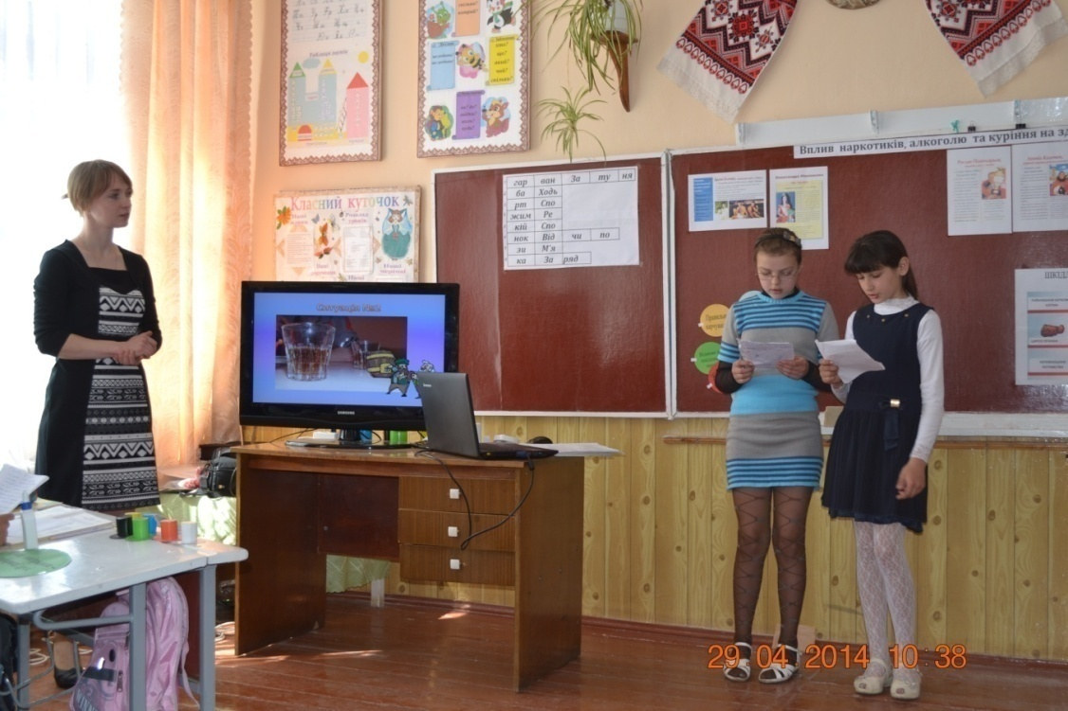
Робота в групах
Робота в парах

Slide 13
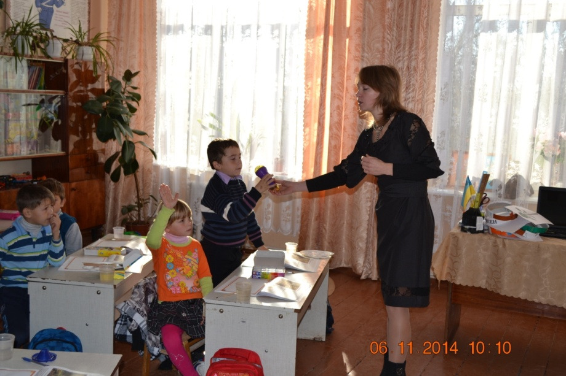
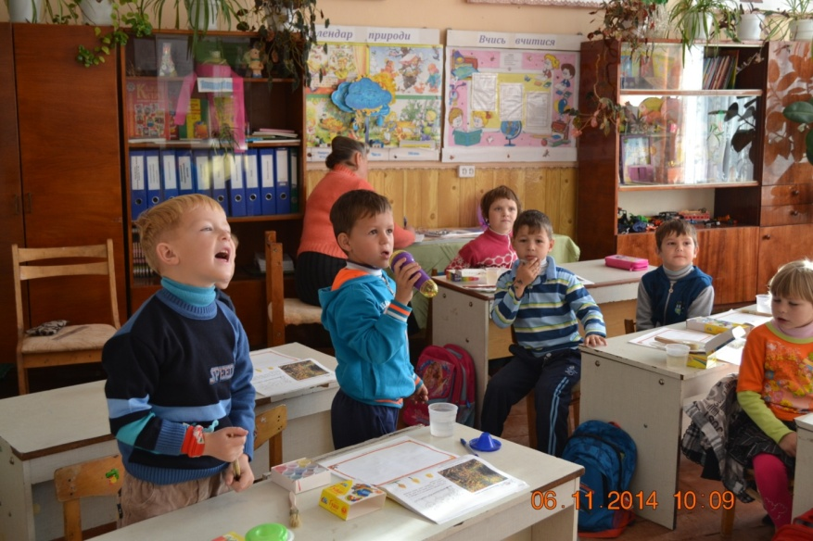
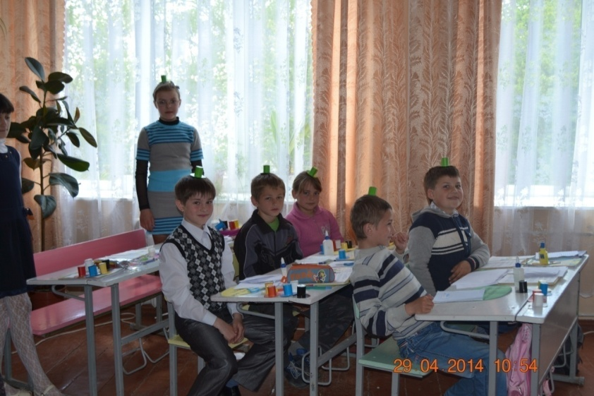
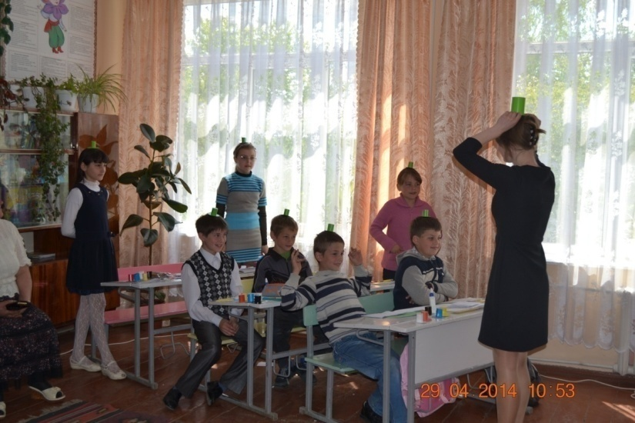
Мікрофон
Зміни позицію
Капелюшки
Метод ПРЕС
КАРУСЕЛЬ

Slide 14
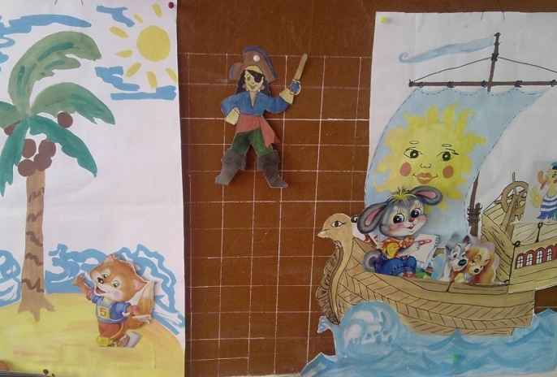
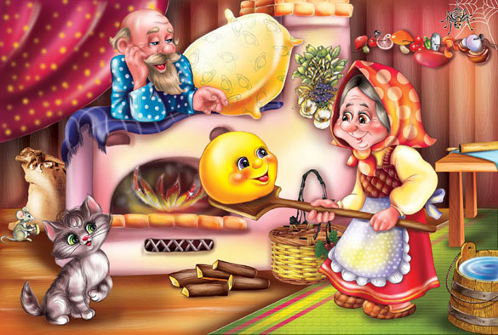
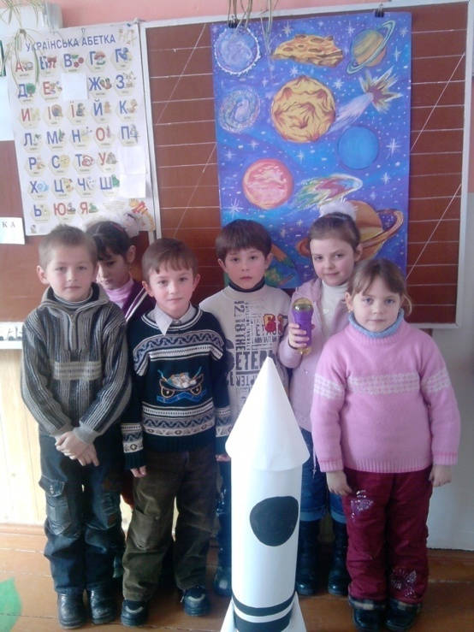
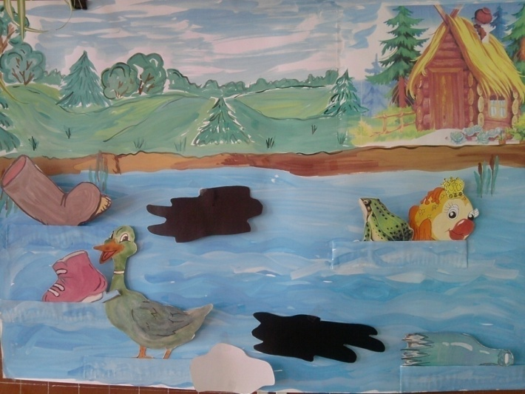
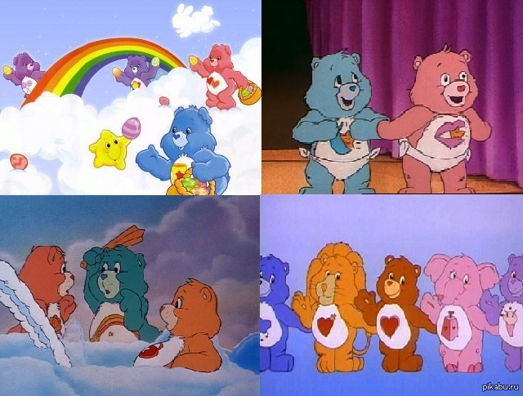
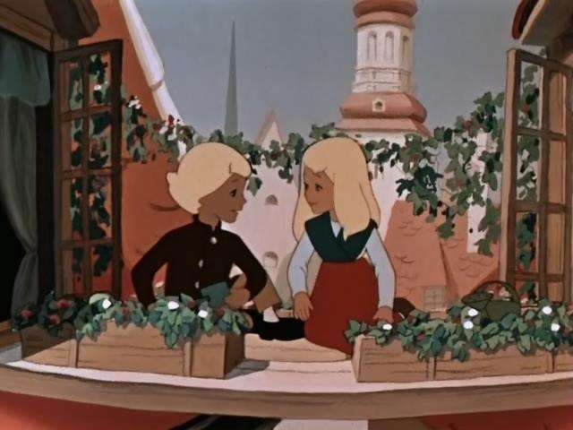
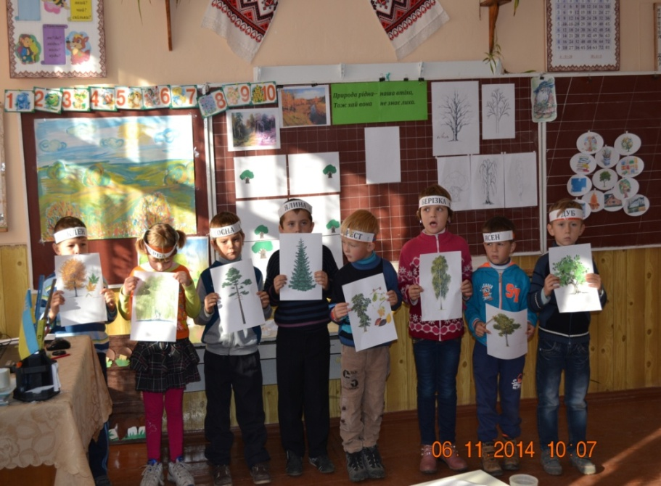
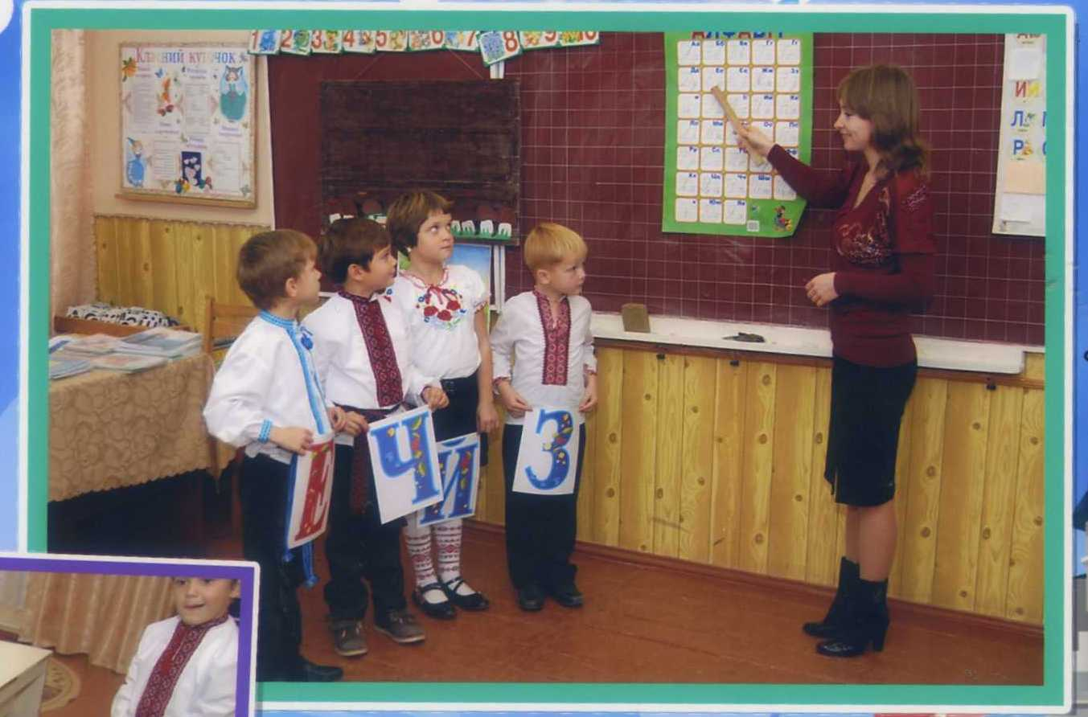
Нестандартні уроки
Космічними
просторами
Морська подорож
Колобок
Порятунок річки
Урок - казка
Урок - подорож
Країна Добра
Снігова королева
Уроки- свята

Slide 15
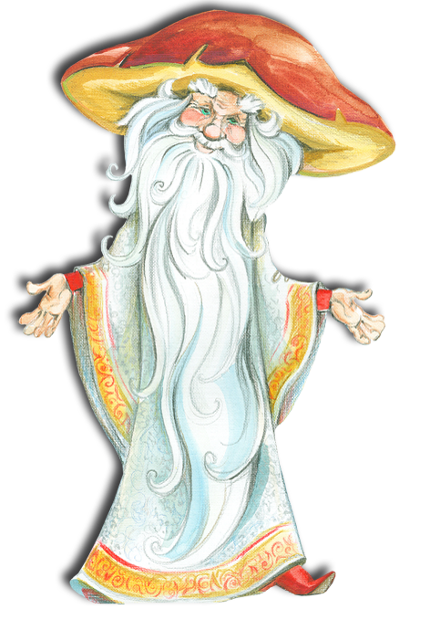
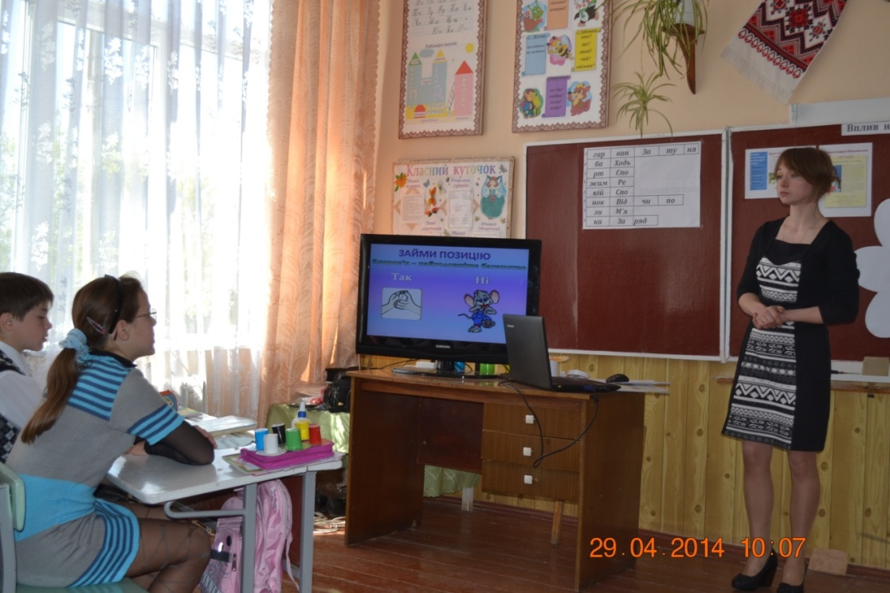
Використання ІКТ
активізує мислення
та увагу дітей,
заохочує до активної праці

Slide 16
2 + 3 = 5
7 - 3 = 4
5 + 3 = 8
1 + 3 = 4
4 - 3 = 1
9 - 3 = 6
Встав знак

Slide 17
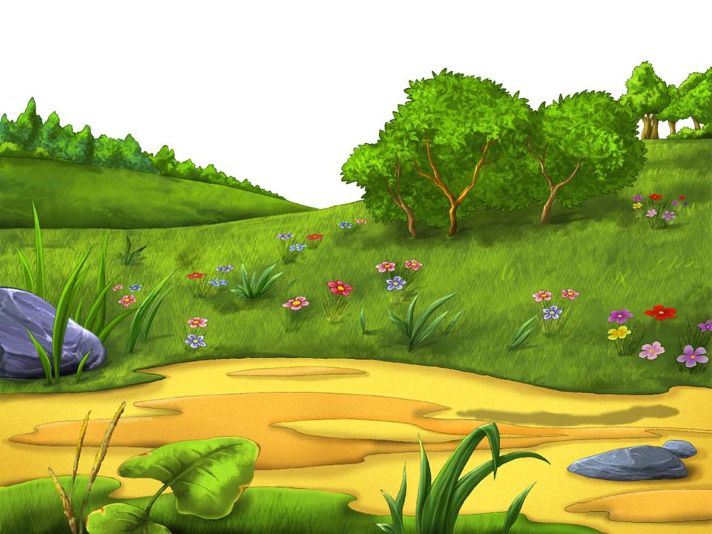
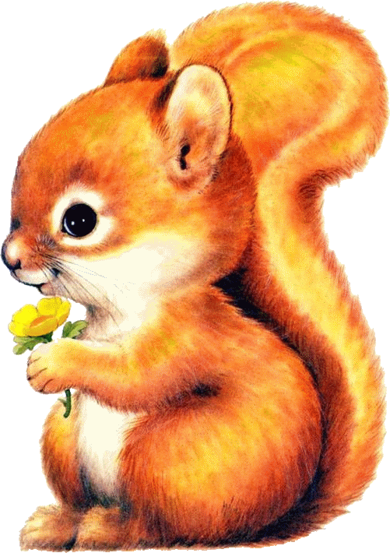
9
Збери шишки
7
1
8
3
6
2
5
4

Slide 18
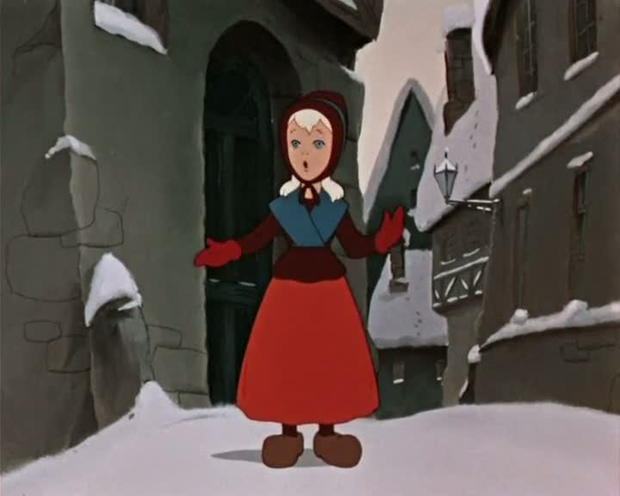
“Сніжки”
5+4
3+4
10-6

Slide 19
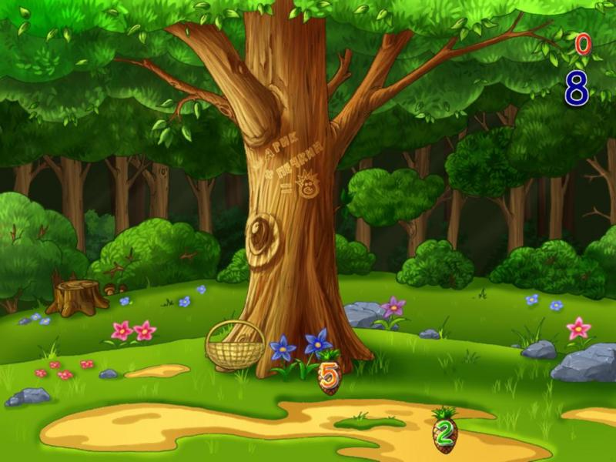
90
69
68
17
9
74 +16
18+51
30-21
25 +43
34 -17
Знайди гніздо

Slide 20
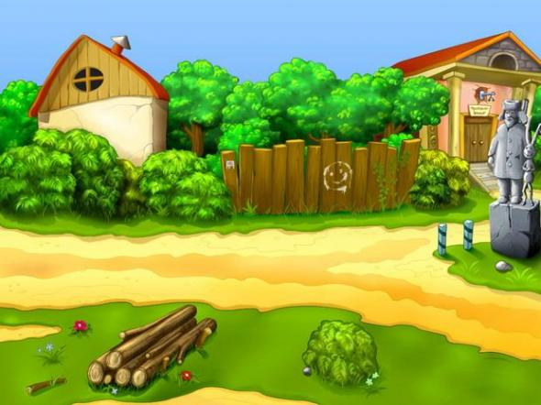
Засели в будиночки
н
ч
у
г
а
и
о
к

Slide 21
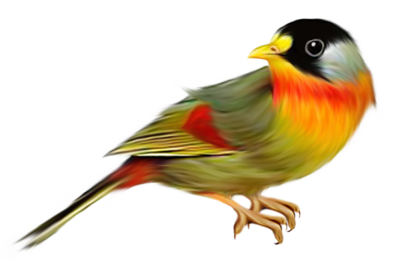
дудка
вуса
д
парк
вудка
вода
клен
“Знайди слова”

Slide 22
ко
ка
ку
ки
кі
ок
ик
ак
ук
ік
Прочитай склад

Slide 23
Метод проектів дозволяє організувати навчальний процес так, щоб пробудити в дітей усе найкраще, а потім дозволити їм повірити у себе якомога сильніше

Slide 24
Папки
Газети
Оформлення робіт
Розгортки

Slide 25
Виховна робота
Виховна робота з класом має не менше значення, ніж навчальна діяльність. Діти з великим задоволенням приймають участь у позакласних заходах.

Slide 26
Екскурсії
Освітньо-виховне значення екскурсій
служать накопиченню наочних уявлень і життєвих фактів;
збагачують чуттєвий досвід вихованців;
допомагають встановити зв'язки теорії з практикою, навчання і виховання з життям;
сприяють вирішенню завдань естетичного виховання ;
розвивають почуття любові до рідного краю.

Slide 28
Що перша заповідь учителя – любити! Це, перш за все, життя, Бо в ньому жити: Посіяти, плекати і радіти; І знати, що добро росте, Що вклав ти частку серця В це створіння І мудрість й душу, Тільки май терпіння, Бо довго проростає те зерно, Воно ж бо вічне, В терніях воно. А друга заповідь учителя – любити! З натхненням діяти, творити, Шукати і знаходить сходи, І підійматись до зірок, А кожним кроком є урок. Ще й третя заповідь учителя – любити! З своєю совістю дружити, Щоб час пройшов Й лови себе на слові: Дорога вчителя вся виткана з любові!

